Slide 1
Hechtingsstoornis

Slide 2
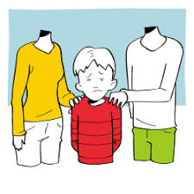
Hoe ben jij gehecht?
Doe de test
https://www.psyned.nl/zelftest/hechtingsstoornis-test/

Slide 3
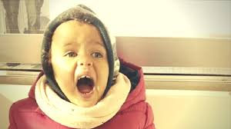
Hechtingsstoornis
Oorzaak:
Vroegkinderlijke verwaarlozing. Nodig is: sensitieve responsiviteit,
beschikbaarheid, continuiteit
Ontwikkeling van hechting: 6-12 maanden
In DSM-5 heet dit: Reactieve hechtingsstoornis (RAD= reactive attachment dissorder)

Slide 4
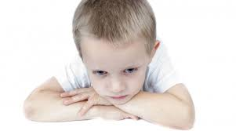
Geremde type
Overdreven waakzaam
Afwijzend naar mensen met een emotionele band
Teruggetrokken
Geen plezier in spelen met vriendjes
Lijkt op ASS
Ongeremde type
Allemansvriend
Geen relaties vasthouden
Grensoverschrijdend gedrag
Snel gefrustreerd
Laat zich niet troosten
Leert weinig van ervaringen
Egocentrisch
Druk, impulsief
Lijkt op ADHD

Slide 5
Gedrag:
Nabijheid-afstoten: magneet en omgekeerde magneet
Negatief zelfbeeld
Slecht ontwikkelde executieve functies: impulsbeheersing, planning, taken overzien
Emotionele uitbarstingen om niets
Tegenstrijdig gedrag en tegenstrijdige redeneringen
Problemen in interactie en aangaan sociale relaties. Soms wel oppervlakkig, maar geen vriendschap
Gevoelig voor risicovol gedrag
Verhoogde kans op automutilatie en zelfmoord

Slide 6
Hoe ga je om met een jongere met een hechtingsstoornis?
Let op je non-verbale gedrag
Sensitieve responsiviteit/ ‘vertaalmachine
Begin altijd met de relatie!!!
Voorspelbaarheid
Beschikbaarheid
Besef dat straffen/belonen niet werkt, afspraken ook vaak niet
Lang volhouden
Methodieken:
Basic Trust Methodiek
PMT: afstand-nabijheid
Ouder-kind interactie therapieën
Window of tolerance

Slide 7
Wat werkt niet?
Sterk de leiding nemen
Non verbaal negatief reageren
Dwang
http://stoornissen-voor-mz.weebly.com/hechtingsstoornissen-en-hechtingsproblemen.html

Slide 8
Bekijk deze film
Welke kenmerken herken je in het gedrag
Van het meisje?
Wat vind je van het gedrag van de groepsleidster
Als je kijkt naar de tips voor de omgang die
We hebben besproken?
Wat vind je van de ouders?

